Slide 1
Нахождение неизвестного слагаемого
математика 4 класс

Slide 2
Математическая разминка
10001
М
О
Л
О
Уменьшить число 1700 в 100 раз
17
70
70
54
(300-90):3
1 мин 10с = … с
46+х=100
д
290
130
ц
ы
5600
Увеличить 560 в 10 раз
25*4 + 10*3
а + 210=500

Slide 3
Решаем задачи
а) Коля вышел из дома в 14 ч 30 мин и пришёл в 15 ч 40 мин. Сколько времени он отсутствовал дома?
1ч 10 мин
б) Корзина с яблоками весит 3 кг 400 гр. Пустая корзина весит 500 гр.
Сколько весят яблоки?
2кг 900г
в) В 1812 году Наполеон напал на Россию. В каком веке это произошло?
В XIX веке

Slide 4
170
+ 90
21
910
390
130
5200

Slide 5
Заполни таблицу:
Слагаемое | 3 | 62 |  | 529
Слагаемое |  |  | 23 |  | 2
Сумма | 7 | 84 | 150 | 1000 | 7500
127
7498
4
22
471

Slide 6
Что записано в каждом столбике?
Х+37=64
42+х=80
Х+15=68:2
24+х=79-30
Что такое уравнение?
Что значит решить уравнение?

Slide 8
Алгоритм решения уравнений
1.Читаем уравнение.
2.Вычисляем значение выражения в правой части.
3. Записываем.
4.Вспоминаем правило нахождения неизвестного слагаемого.
5.Проверяем.

Slide 9
Самопроверка №278
Х +390 = 70 • 6
Х +390 = 420
Х = 420 – 390
Х = 30
30 +390 = 70 • 6
420 = 420

Slide 10
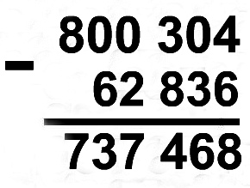
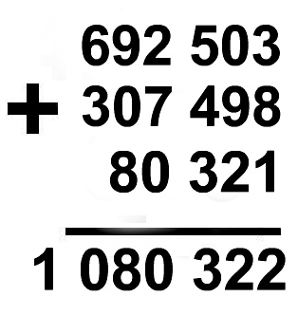
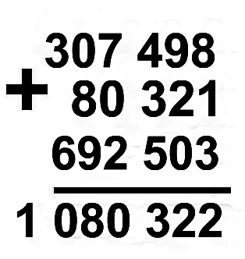
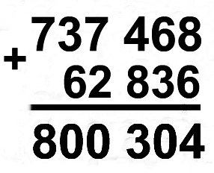
Проверь себя. №279.

Slide 11
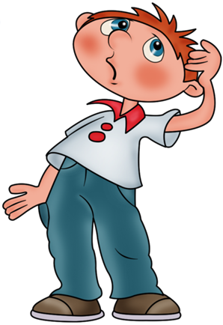
Выбери для себя:
1.Урок полезен, всё понятно. 2. Ещё придется потрудиться. 3.Я всё усвоил на уроке. 4.Мне ещё трудно решать задачи, уравнения. 5.Да, трудно всё - таки учиться.

Slide 12
Домашнее задание
№281, 282 стр.62

